Slide 1
Diagrama de Casos de Uso
👉 Exercício prático: desenhar esse diagrama em ferramentas como draw.io, Lucidchart, ou Mermaid Live Editor. https://app.diagrams.net/
✍️ Objetivo:
Representar graficamente as interações dos usuários com o sistema.
💡 Instruções:
Crie um Diagrama de Casos de Uso UML mostrando:
Os atores: Usuário (ou aluno) e admin
Os casos de uso para usuário/admin:
Criar programa em python com opções de menu
Testar o programa de leitura de arquivo PDF
Implementar o programa que exibe Quiz

Slide 2
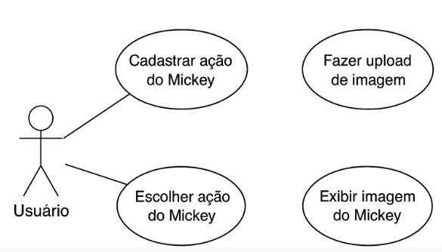
🧠 Dica de estrutura:
[Usuário/Admin]
|
|--> (Criar programa em python)
|--> (Implementar Quiz)
|--> (Resolver exercícios)
|--> (Preparar pesquisa sobre IA)

